Slide 1


大数据计算技术
Big Data Computing Technology
Lecture 19 Spark内存计算模型

Slide 2
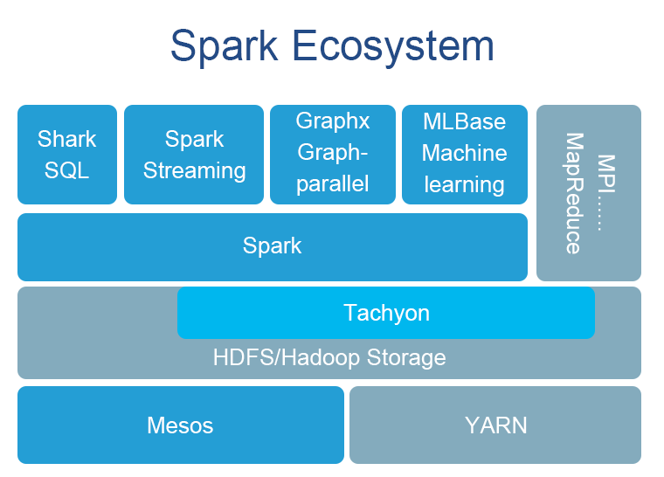
Spark内存计算
Spark 计算生态系统: 构建在Hadoop平台上，利用HDFS存储系统架构，使用Mesos或YARN作为集群资源管理系统。

Slide 3
Spark功能框架
Shark SQL：SQL查询引擎。通过Hive的HQL语句解析，把HQL翻译成Spark上的RDD操作。
Spark Core：内存计算模型。提供有向无环图（DAG）的分布式并行计算框架，支持内存多次迭代计算和数据共享，大大减少了迭代之间I/O的开销，对于需要进行多次迭代的数据计算性能有很大提升
Spark Streaming：支持流计算。将流数据按照batch size（如1秒）分成一段一段的数据段（Discretized Stream），每一段数据都转换成Spark的RDD，对RDD经过操作变成中间结果保存在内存中，Spark流计算引擎也可根据需求将中间结果存储到外部设备
GraphX：Spark的图并行计算框架。
MLBase：支持机器学习的组件库。
SparkR：一个R开发包，可以作为Spark的job运行在集群上。
Tachyon：一个高容错的分布式文件系统，允许文件以内存的速度在集群框架中进行可靠的共享。

Slide 4
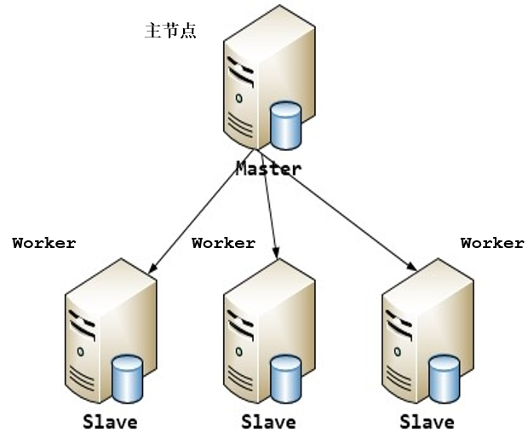
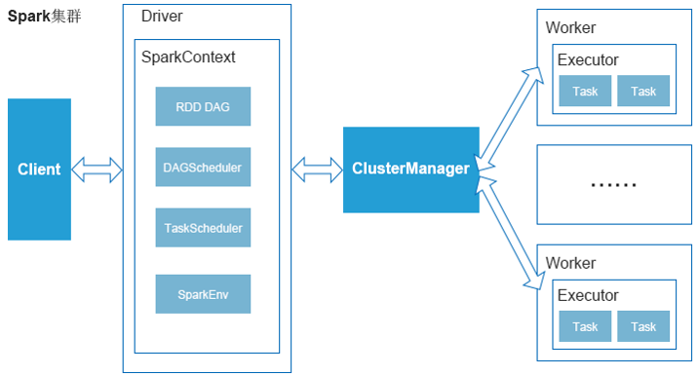
19.1 Spark计算架构
系统架构仍采用了Master/Slave结构，即集群由一个主节点Master和多个从节点Worker组成，Master作为整个集群的控制节点负责整个集群的运行管理，Worker作为计算节点接受主节点命令并报告本节点状态。

Slide 5
Spark计算架构
系统软件（功能组件）到系统硬件（服务器）的部署关系如下：
主节点（Master）：部署有ClusterManager（Standalone模式是Master程序，分布式模式是YARN 的ResourceManager）;
工作节点（Worker）：部署有YARN的 NodeManager，ApplicationMaster，Executor，以及由Executor启动的Task线程；
客户端节点（Client）：应用程序Application。

Slide 6
19.2 Spark运行模式
Spark集群有三种典型的运行模式：
Standalone模式：独立集群运行模式，使用Spark自带的Master程序提供集群资源调度服务，这种模式主要用于本地开发测试。
YARN-Client模式：此模式中Driver在客户端本地运行，使得应用程序和Spark客户端可以进行交互。
YARN-Cluster模式：在此模式下当用户向YARN提交一个应用程序后，YARN将分两个阶段运行该应用程序：第一个阶段把应用主控程序Driver作为一个ApplicationMaster在YARN集群中先启动；第二个阶段是由ApplicationMaster创建应用程序并为它向ResourceManager申请资源，并启动Executor来运行Task，同时监控它的整个运行过程，直到运行完成。

Slide 7
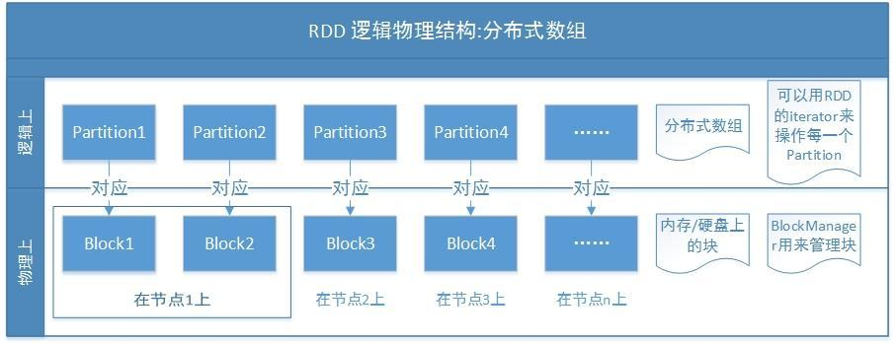
19.3 RDD数据模型
RDD（Resilient Distributed Datasets）定义为弹性分布式数据集，即一组不可改变、可并行计算、分区的（partitioned）数据集集合。RDD既是一个数据模型也是一个内存抽象模型。在逻辑结构上，RDD可以理解为一个数组，数组的元素即是分区Partition；在物理数据存储上，RDD的每一个Partition对应的就是一个数据块Block，Block可以有多个副本，分别存储在不同节点的内存中，当内存不够时还可以持久化存储到磁盘上。

Slide 8
RDD特点
immutable （不可变性） ：任何操作都不会改变RDD本身，只会创造新的RDD，但需记录RDD的转换过程，以支持无共享数据读写同步及可重算性
partitioned：RDD是分布存储在集群节点上的、分区的（partitioned）数据集，以分区（partition）作为最小存储和处理单位，可通过分区方法（如采用Hash分区）来优化存储结构
in parallel：一个Task对应一个partition，Task之间相互独立、并行计算
fault-tolerant：基于Lineage的高容错性，对于丢失的部分partitions只需根据其Lineage就可重新计算出来，而不需做checkpoint操作
persistence：必须是可序列化的，可通过控制存储级别（内存、磁盘等）来进行重用，当内存空间不足时可把RDD存储于磁盘上

Slide 9
19.4 RDD算子
算子是RDD中定义的外部函数，可以对RDD中的数据进行转换和操作。RDD算子有转换（Transformation）和操作（Action）两种。其中，转换又分为数值型（value）Transformation和键值对型（key-value）Transformation两种。
Transformation 按照一定的准则将一个RDD转换生成另一个新RDD，即返回值还是一个RDD。但Transformation属于延迟转换，即对一个RDD执行Transformation动作时并不是立即进行转换，而是记住其执行逻辑，等到有Action操作的时候才真正启动转换过程完成计算。Transformation算子有map, filter, join, cogroup, ...等多种类型。
Action 是完成对RDD的计算后返回结果或把RDD写到存储系统中，它也是触发Spark计算流程的动因，Action的返回值不是一个RDD。Action算子有count, collect, reduce, lookup和save等操作。

Slide 10
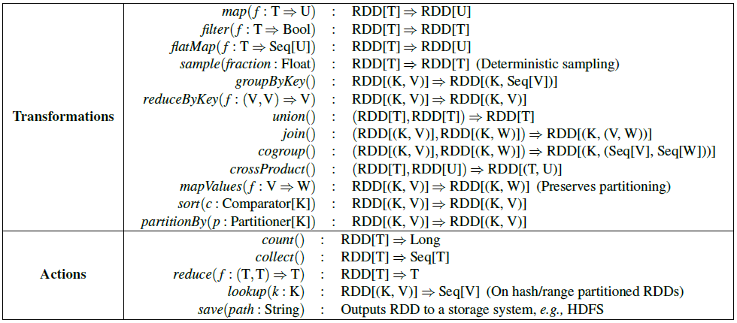
RDD算子
基本算子列表

Slide 11
RDD算子
//创建SparkContext
val sc = new SparkContext(master, "Example",
System.getenv("SPARK_HOME"),
Seq(System.getenv("SPARK_TEST_JAR")))
//RDD A从HDFS文件创建
val rdd_A = sc.textFile(hdfs://.....)
//对A进行flatMap转换产生B
val rdd_B = rdd_A.flatMap((line =>
line.split("\\s+"))).map(word => (word, 1))
// RDD C从HDFS文件创建
val rdd_C = sc.textFile(hdfs://.....)
//对C进行Map转换产生 D
val rdd_D = rdd_C.map(line => (line.substring(10), 1))
//对D进行reduceByKey操作产生E
val rdd_E = rdd_D.reduceByKey((a, b) => a + b)
//对E进行join操作产生F
val rdd_F = rdd_B.join(rdd_E)
//通过saveAsSequenceFile操作将RDD F写入存储系统
rdd_F.saveAsSequenceFile(hdfs://....)
Notes:
Spark使用Scala开发，默认使用Scala作为编程语言。
https://blog.csdn.net/crazzy_lp/article/details/84687545

Slide 12
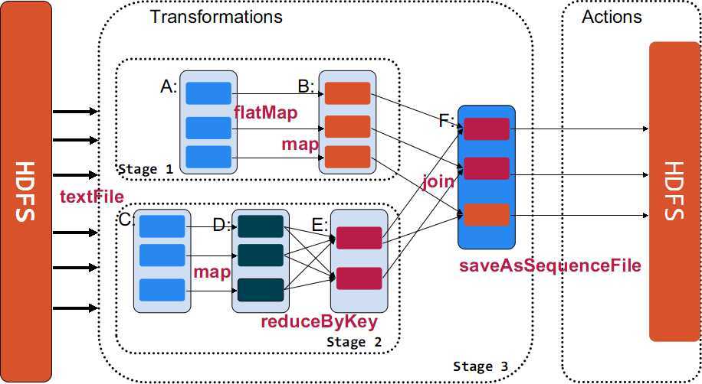
RDD算子

Slide 13
19.5 Dependency与Lineage
19.5.1 依赖关系（Dependency）
对RDD的转换操作都是粗粒度的，一个旧RDD的转换操作会产生一个新的RDD，新旧RDD之间（又称父子RDD）会形成一个前后依赖关系，即所谓的dependency。Spark中存在两种依赖关系：
窄依赖（narrow dependencies） ：父RDD的每一个分区最多被子RDD的一个分区所用，表现为父RDD的一个分区对应于子RDD的一个分区或父RDD的多个分区对应于子RDD的一个分区，即转换前后父子的分区对应关系是一对一或多对一映射。
宽依赖（wide dependencies） ：子RDD的一个分区依赖于父RDD的所有分区或多个分区，父RDD的一个分区会被子RDD的多个分区使用，即转换前后父子的分区对应是一对多或多对多映射。

Slide 14
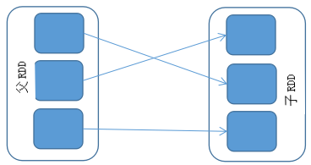
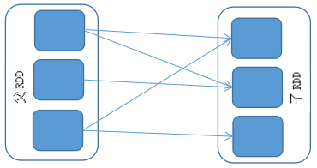
Dependency
窄依赖 宽依赖
（narrow dependency） （wide dependency）

Slide 15
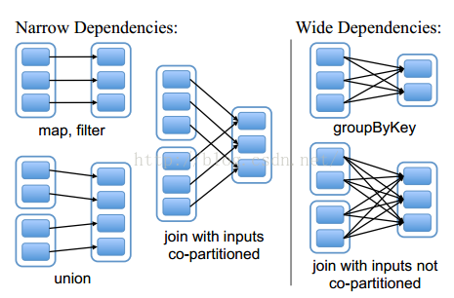
Dependency
RDD算子的依赖类型
Notes:
Matei Zaharia, Mosharaf Chowdhury, Tathagata Das, Ankur Dave, Justin Ma, Murphy McCauley, Michael J. Franklin, Scott Shenker, and Ion Stoica. 2012. Resilient distributed datasets: a fault-tolerant abstraction for in-memory cluster computing. In <i>Proceedings of the 9th USENIX conference on Networked Systems Design and Implementation</i> (<i>NSDI'12</i>). USENIX Association, USA, 2.

Slide 16
Dependency
窄依赖的节点（RDD）关系如流水线一般，由于前后RDD的分区是一对一关系，所以当某个节点失败后只需重新计算父节点的分区即可；
宽依赖是多对一映射，因此一个子RDD失效需要重新计算父RDD的多个分区，代价是非常昂贵的;
窄依赖允许在一个集群节点上以流水线方式（pipeline）计算所有父分区，比如逐个分区地执行map，然后进行filter操作；
宽依赖则需要首先计算好父分区的所有数据，然后在节点之间进行Shuffle，这与MapReduce的中间步骤类似。

Slide 17
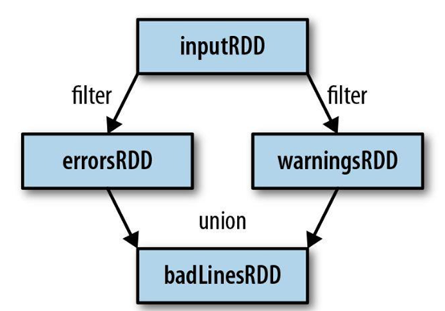
19.5 Dependency与Lineage
19.5.2 血缘关系（Lineage）
RDD的转换（Transformation）采用惰性调用机制，每个RDD记录父RDD转换的方法，但并不立即实施转换，直到一个操作（Action）触发了这一系列转换, 这种多个转换步骤调用构成了一个链表（如图），称之为血缘（Lineage），RDD的血缘关系图也就是计算模型的有向无环图（DAG）。

Slide 18
19.6 Spark调度机制
Spark作业模型
作业模型包括Application（应用程序）、Job（作业）、Stage（阶段）、Task（任务）四个等级。
一个Application由多个Jobs组成；
一个Job又分为多个Stages，不同的Stage之间需要进行shuffle（混编）；
每个Stage由一组执行相关任务但互相间没有Shuffle依赖的Tasks组成（组合成TaskSet）。
Spark在一个Job的DAG基础上通过分析各个RDD分区之间的依赖关系来决定如何划分Stage，划分方法是：
将宽依赖的两边归入不同的Stage，将窄依赖归入一个Stage中
在DAG中进行反向解析，遇到宽依赖就断开
遇到窄依赖就把当前的RDD加入到Stage中

Slide 19
Spark作业模型

Slide 20
19.6.1 Spark双层多级调度模型
整个调度架构分为计算需求调度（Application/Job/Stage/ Task）和计算资源配置（Worker/Executor/TaskThread）两层。
在需求调度层面又分为：
Job调度（由DAGScheduler承担）
Task调度（由TaskScheduler承担）
在资源配置层面则需决定：
每个Worker上启动多少Executor进程，分配多少资源
每个Executor内运行多少个Task线程等

Slide 21
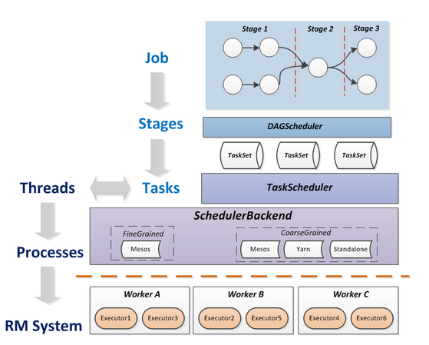
Spark双层多级调度模型
下图清楚地描绘了这种双层调度模型：
上层包括Job，Stage，Task等计算项，由DAGScheduler完成划分调派
下层包括Worker，Executor，Thread，由SchedulerBackend负责分派
上层计算任务的调度（即如何将具体的RDD分区映射到Worker上的Task线程，或者说如何将Task分发到集群的Worker节点上去执行）则是由TaskSetManager通过TaskScheduler与下层的计算资源管理器（SchedulerBackend）的协调来实现

Slide 22
19.6.2 Job调度算法
在Application内部，RDD处理流程构成一个DAG，然后由DAGScheduler按照shuffle dependency将DAG划分成多个Stage，每个Stage包含的分区组成一个TaskSet，DAGScheduler通过TaskScheduler接口提交TaskSet，这个TaskSet最终会触发TaskScheduler构建一个TaskSetManager的实例。

Slide 23
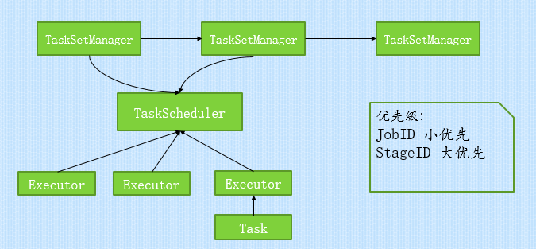
Job调度算法（续1）
（1）FIFO调度策略
先进先出(First-In-First-Out)策略，Pool直接管理TaskSetManager。每个Job都有JobID，每个TaskSetManager都带有了其对应的Stage的StageID，Pool最终根据JobID小优先、StageID大优先的原则来调度TaskSetManager，如图所示。

Slide 24
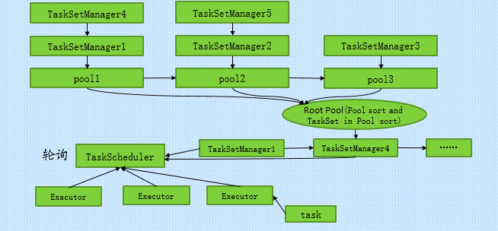
Job调度算法（续2）
（2）Fair调度策略
公平调度策略。目前采用的是两级结构，即rootPool管理一组子调度池（Pool），子调度池进一步管理属于该调度池的TaskSetManager，如图所示。在Pool之间，TaskScheduler采用轮询（Round Robin）方式分配资源。

